Slide 1

Основни појмови о лингвокултурологији
Рајна Драгићевић

Slide 2
Лингвокултурологија и когнитивна лингвистика
Водеће парадигме у лингвистици:
XIX век: компаративно-историјска (младограматичарска);
ХХ век: системско-структурна (структуралистичка);
ХХ – ХХI век: антропоцентричка. Човек постаје „мера свих ствари“.
  Когнитивна лингвистика
  Лингвокултурологија

Slide 3
Најкраће о когнитивној лингвистици
Концептуализација
процеси концептуализације су универзални
Метафора Емоције су материја може се даље конкретизовати као течност (У њему је врио неки унутрашњи бес); биљка (У овој жени је порасло и разбујало се попут корова ово грешно осећање); ватра (Букнула је у мени љутина); олуја (А онда је дошла празна тишина. Још је тутњало негде у мени, све даље. Олуја се избеснела и смирила, сама од себе); механизам (Прорадило је у њему осећање кривице); терет (Као да сву своју несрећу носимо у себи).

Slide 4
Рађање лингвокултурологије
Као и генеративна граматика, и когнитивна лингвистика тежила је проналажењу универзалија у језику које су условљене универзалијама у мишљењу.
Пред сам крај ХХ века, у његовој последњој деценији, на светској сцени осећа се умор од глобализма и уочавају се његове лоше стране. Буди се свест о лепоти различитости, о националним специфичностима. Оне се све више запажају и стављају у први план.
У лингвистици се од тада полази се од следећег уверења: когнитивна база човечанства је универзална, али је склона мањим или већим модификацијама под утицајем културе у којој људи живе, друштвеног искуства, васпитања, обичаја, навика. Концептуализација се у основи врши на исти начин, појмови се, такође у основи, категоризују на исти начин, али се у концептуализацији неких појмова запажају специфичности, за које се верује да су културолошки условљене, а оне се одражавају кроз језик.
Фокус когнитивних истраживања пребацује се са универзалног на специфично, са глобалног на национално, истражују се само оне појаве које су културолошки обојене. Тако, из когнитивне лингвистике настаје лингвокултурологија. Све је кренуло последње деценије ХХ века, прво у фразеологији, па у лексикологији итд.

Slide 5
Савремена лингвистика од дијаде језик – човек, преко тријаде језик – човек – сазнање (когнитивна кингвистика) до тетраде језик – човек – сазнање – култура (у лингвокултурологији)
Концептуализација из перспективе лингвокултурологије
љубав је путовање: Види докле смо стигли. Налазимо се на раскрсници. Ова веза не води никуда. Њихов брак је у ћорсокаку. Стигли смо до краја заједничког пута. Можемо ли кренути испочетка?
Одлуке у вези са љубављу потичу у енглеском језику од актерȃ, а у мађарском од спољашњих услова.
З. Кевечеш (2006: 176) чак закључује да ове разлике показују да су говорници енглеског језика оптимисти у вези са животним проблемима, док су Мађари песимисти. Како се мисли о љубави тако се о њој и говори, али важи и обрнуто – како се о љубави говори, тако се говорници уче о љубави, припремају за љубав, живећи у својој култури и учећи о животу чак и кроз синтаксичке конструкције које употребљавају.

Slide 6
Лингвокултурологија и етнолингвистика
Етнолингвистика је дијахронијска дисциплина, а лингвокултурологија се тиче савременог језика.

Slide 7
Основна јединица лингвокултурологије
Основна јединица лингвокултурологијем је лингвокултурема. Лингвокултурема је јединица описа везе између језика и културе. Лингвокултурема може бити: лексема, синтагма, реченица (пословица, строфа песме, крилатица).
Лингвокултурема у облику лексеме назива се (лингвокултуролошки) концепт. То је појам који представља одраз фрагмента националне слике света који се изражава кроз лексему. Није свака лексема културолошки концепт, већ су то само оне које представљају национално маркирани одраз културе.
У сличном духу, концепт дефинишу и Зиновјева и Јурков (2006: 115): „Концепт је јединица колективног знања/сазнања (која припада вишим духовним вредностима), која има језички израз и обележена је етнокултурном специфичношћу.“
Свеукупност свих концепата у једној лингвокултуролошкој заједници назива се концептосфера.
Тезаурус концепата зове се концептуаријум.
Лексеме које су предмет лингвокултурологије можемо градирати:
  1. културолошки маркиране лексеме: бот, ботина, сељак, прелетач, гробар, сплаваруша...
  2. лингвокултуролошки концепти: образ, слава, мајка, ватра, вода, душа, срце...
  3. константе (концепти који дуго постоје у једној култури): судбина, туга, Србин, вечност, љубав....

Slide 8
Пет критеријума за препознавање културолошких концепата
Принцип културне разрађености речника за означавање неког појма. Тако, на пример, у језику хануно на Филипинима постоји 90 назива за различите врсте пиринча. То лексичко богатсво свакако указује на значај који пиринач има за становнике Филипина.
Називи за воће у српском језику: У српском језику постоји око 500 назива за врсте јабуке, 500 назива за врсте крушке, шљиве – 200, трешење – 70, смокве – 70, брескве – 30 (Н. Јошић)
Називи за птице: ЈАСТРЕБ – мишар, мишоловка, добровољ, змијар, кишњак, кокошар, мишождер, радош, тресигаћа, гаћан, бјелореп (око 75 назива за 3 сродне врсте јастреба – Орнитолошки речник, Матица српска)
Фреквенција лексеме у неком језику. Претпоставља се да најфреквентније речи често означавају базичне концепте у некој култури. Десет најфреквентнијих именица у Српским народним пословицама В. С. Караџића јесу: Бог, човек, око, пас, глава, кућа, вода, рука, жена, коњ.
Фреквентно асоцијативно повезивање са другим лексемама. У предговору Словенског асоцијативног речника Н. В. Уфимцева (2004) одредила је 30 лексема које су представљале асоцијације на највећи број стимулуса у руском, белоруском, украјинском и бугарском језику. Тих 30 лексема она је назвала језгром језичког сазнања. Ми смо урадили исто истраживање за потребе српског језика. Првих 10 од 30 лексема јесу следеће: живот, човек, љубав, ја, срећа, досада, ништа, страх, људи, глупост.

Slide 9
Пет критеријума за препознавање културолошких концепата
Принцип кључних речи. А. Вјежбицка издваја три кључне речи у руској култури, а то су тоска, судьба, воля.
Продуктивност лексеме у творбеном и семантичком смислу и појављивање у великом броју фразеологизама и пословица.
  Најбогатија полисемија: Именице: ватра (42), перо (41), крило (38), глава (37), крст (37), круг (37), огањ (37), венац (36), основ(а) (36), коло (35), кош (35), одговор (35), жутица (34), круна (33), кључ (32). Глаголи: падати (87), пасти (85), оставити (се) (77), бити (се) (74), открити (се) (71), везати (се) (68), отворити (се) (65), носити (се) (63), држати (се) (62), ићи (61), дати (се) (59), имати (се) (59), наћи (се) (59), одбити (се) (56), изводити (се) (55). Збирно (пунозначне речи): падати (87), пасти (85), оставити (се) (77), бити (се) (74), открити (се) (71), везати (се) (68), отворити (се) (65), носити (се) (63), држати (се) (62), ићи (61), дати (се) (59), имати (се) (59), наћи (се) (59), низак (56), одбити (се) (56). (Наташа Марковић, докторат)
  Најбогатија деривација: глава – 330 деривата, рука – 289 деривата, око – 155 деривата, нога – 134 деривата.
  Најбогатија фразеологија: (соматизми као главне саставнице): међу ексцерпираним фразеологизмима најбројнији су соматизми, и то овим редом: глава (96), око (89), рука (70), срце (63), душа (56), нога (39), језик (23), уво (20), уста (18), прст (16), зуб (15), лице (14), нос (14), врат (14), леђа (12), шака (11), кожа (10), грло (9), колено (9), образ (9), кост (6), брк (6), длака (6), пета (6), мозак (5), раме (5), груди (5), длан (5), дупе (5), стопа (5), гуша (4), живац (4), нокат (4), плећа (4), усна (4), брада (3), грбача (3), песница (3), ребро (3), сиса (3), срж (3), теме (3), бубрег (2), влас (2), нерв (2), прса (2), табан (2), тур (2), вена (1), ганглија (1), губица (1), жила (1), зеница (1), кичма (1), лакат (1), недра (1), њушка (1), плућа (1), потиљак (1), стомак (1), тело (1), црева (1) (Биљана Никић, докторат)
  На листи од 50 најфреквентнијих фразеологизама, чак 6 има лексему Бог. (Биљана Никић, докторат)

Slide 10
Културолошки концепт подлеже вредновању
Културолошки концепт се разликује од концепата у неким другим сферама по томе што представници неке језичке заједнице имају општепознати колективни став о датом појму – он, дакле, подлеже вредновању.
Тај суд о концепту може (али и не мора) бити различит у некој другој култури. Е. И. Зиновјева и Е. Е. Јурков (2006: 148) о томе кажу следеће: „Ако о неком феномену представници културе могу рећи „То је добро (лоше, интересантно, досадно итд)“, тај феномен у датој култури представља концепт.“
У основи културолошког концепта је стереотип, а у основи когнитивног концепта је прототип. Постоје бројне интерпретације односа између прототипа и стереотипа (исп. нпр. Полев 2004; Поповић 2008). Ми ту разлику видимо искључиво у вредносној оцени коју садржи стереотип, док је прототип неутралан.
Прототип је вредносно неутрална, апстрактна структура, заснована на способности сажимања конкретних појава и апстраховања оног што им је заједничко и уопштено. Ако је прототип вредносно обојен за представнике одређене културе, он постаје стереотип.

Slide 11
Прецедентни феномен
Прецедентни феномен јесте онај који је добро познат свим представницима национално-лингво-културалне заједнице и који је актуелан на когнитивном плану говорника.
Прецедентна имена су општепозната лична имена везана за широко познат текст или ситуацију: Новак Ђоковић, Свети Сава, Ајнштајн....
Прецедентни текст је добро познат сваком социјализованом представнику национално-лингво-културалне заједнице. То могу бити текстови из књижевности (нпр. На Дрини ћуприја), популарне песме (нпр. Моји су другови), рекламе, политички текстови итд. Корпус ових текстова се може мењати.
Прецедентни искази су јединице добијене као резултат редукције текста. Општепознати текст се скраћује до нивоа једне речи, синтагме или реченице (фразе), која успева да акумулира прецедентност тог текста и постаје његов симбол или се одваја на основу универзалности свога садржаја (пословице, реченице из филмова, стихови из песама....).
Руски лингвокултуролошки речник: И. С. Бриљова, Н. П. Вољска, Д. Б. Гутков, И. В. Захаренко и В. В. Красних: Русское культурное пространство: лингвокультурологический словарь (2004). У речнику се не описује оно што би требало знати, већ оно реално зна (скоро) сваки представник руске национално-лингвокултуралне заједнице. Речник нема нормативну, социјално-регулативну улогу, већ оријентациону и фиксирајућу функцију.

Slide 12
Објект истраживања лингвокултурологије
безеквивалентна лексика
митологизоване језичке јединице (архетипи, митологеме, обреди, ритуали, обичаји)
паремиолошки слој језика
фразеолошки фонд језика
еталони, стереотипи, симболи
појмовне метафоре
језичко понашање
етикеција

Slide 13
Лингвокултурологија развија свој појмовни и терминолошки апарат
културална сема
културални концепт
културална традиција
културални процес
културалне категорије
културална конотација
културална универзалија

Slide 14
Задаци лингвокултурологије према В. А. Масловој
Задатак лингвокултурологије јесте да одговори на следећа питања:
Како култура учествује у образовању језичких концепата?
У којој се значењској компоненти језичког знака чувају културални наноси?
Да ли говорник и саговорник уносе те културалне наносе у своју комуникацију?
Постоји ли културално-језичка компетенција говорника?

Slide 15
Језичка слика света
Р. Бугарски: „Свака култура образује специфични оквир унутар којег се интерпретирају одабрани спољни знаци реалности. Основни механизам за ову интерпретацију јесте језик... Између језика и културе постоји стална интеракција.“
Ј. Бартмињски: „Језичка слика света је интерпретација, а не одраз, објективни портрет, а не фотографија.“
Сваки језик на свој начин рашчлањава свет, тј. поседује свој модел за концептуализацију стварности.
Примери:
  називи за боје у различитим језицима
  називи за родбинске односе у различитим језицима
  маркери стереотипности који указују на везе између језика и стварности:
    Петар је отац, али не брине о својој деци
    Сви Срби су ...
    Ниједан Србин није...
    Србин је, али ....

Slide 16
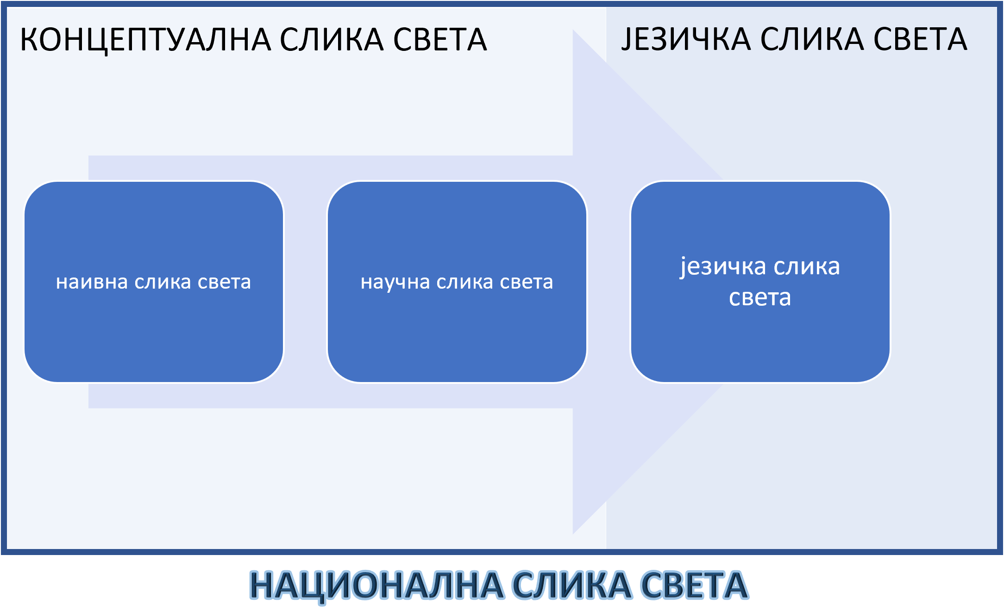
Национална слика света

Slide 17
Наивна слика света
Наивна слика света:
  СУНЦЕ СЕ ОКРЕЋЕ ОКО ЗЕМЉЕ: Сунце се у подне високо попело.
  БЕС ЈЕ ВРЕЛА ТЕЧНОСТ: Експлодираћу од беса.
  ОД СРЕЋЕ СЕ ЛЕБДИ. СТРАХ ЈЕ ЛЕДЕН.
  Ушће реке (према уста); подножје брда (према нога); рукавац реке (према рука). Простор се у језику очевечује, описује се помоћу антропоморфног кода.
  ЈЕЗИЧКУ СЛИКУ СВЕТА ИСПУЊАВА НАИВНА СЛИКА СВЕТА. ЈЕЗИЧКА СЛИКА СВЕТА ИМА ПРЕДНАУЧНИ КАРАКТЕР.

Slide 18
Научна слика света
Научна слика света се брзо мења и језик често не може да је сустигне, јер су промене у њему знатно спорије. Зато језик фиксира наивну, а не научну слику света.

Slide 19
Проблеми лингвокултурологије
1. Лингвокултуролози се труде да покажу у којој мери различити језици на различит начин парцелишу стварност. Необично је, у ствари, колико сличности има у начину на који језици парцелишу стварност.
  Треба проучавати језичку слику стварности без инсистирања на проналажењу разлика.
  Лингвистика је имала више успеха и била је објективнија у претходној фази када се бавила универзалијама.

Slide 20
Проблеми лингвокултурологије
2. Треба опрезно тумачити лингвокултуролошке податке, што лингвокултуролози често не чине.
  Б. Хлебец: насупрот уверењу о огромном броју назива за снег у ескимском језику, показао да у српском језику има два пута више назива за снег него у енглеском и ескимском. У ескимском језику има 15 назива, а у српском –- 26.
  Ипак, ескимски називи су продуктивнији него српски.
  Српски називи: сушац, белокапац, солика, алаужа, југовак, пршић, прлија, ластинци, ластињаци, салауковина, салабука итд.

Slide 21
Проблеми лингвокултурологије
3. Предстваљање националне слике стварности често је обојено самољубљем и предрасудама о другим народима.
  Зиновјева и Јурков: асоцијативни експеримент који показује да је Русима асоцијација ЈА на 36. месту, а Американцима је на првом. Русим је на месту број 1 – ЧОВЕК, па ДРУГ, а Американцима је ДРУГ на месту бр. 73.
  Закључак о индивидуалистичкој англосаксонској култури наспрам руској која је несебична.

Slide 22
ХВАЛА!

